Slide 1
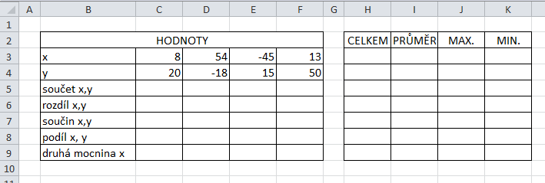
Zadání
Podle předlohy si připravte tabulky se kterými budete pracovat.

Slide 2
Úkoly
Do připravených řádků i sloupců vlož příslušné vzorce, které kopíruj tažením.
U výsledků zadej formát čísla: záporné hodnoty budou označeny červenou barvou s přesností na dvě desetinná místa, tisíce budou odděleny mezerou.
Nastav vhodnou velikost buněk.
Uprav ohraničení, zarovnání tabulky.
Tabulky graficky uprav.

Slide 3
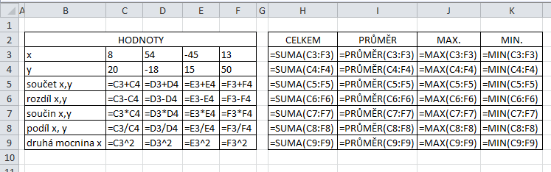
Řešení – dosazené vzorce

Slide 4
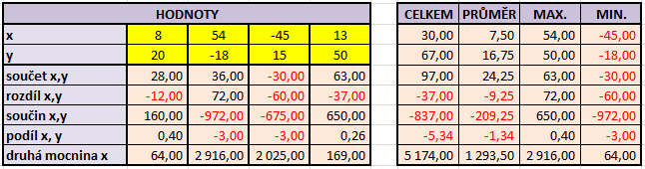
Výsledné tabulky

Slide 5
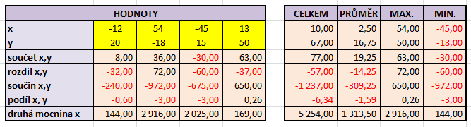
Vyzkoušejte si
změňte první hodnotu x na číslo -12
hodnoty výpočtů se změní

Slide 6
Zdroje
Obrázky:
Vlastní, snímky obrazovky aplikace Excel systému Microsoft Office 2010.

